Slide 1
LA RÉALISATION DU PROJET VICTORY VAULT
Un projet realisé par:
-Marwen Kammoun
-Najd Mssedi
-Mohamed Youssef Ben Chehida

Slide 2



Table of contents
01
04
02
05
03
06
01
INTRODUCTION
04
RÉALISATION
02
ANALYSE DES BESOINS
05
MAQUETTE
03
CONCEPTION
06
CONCLUSION

Slide 3
01
INTRODUCTION
01

Slide 4
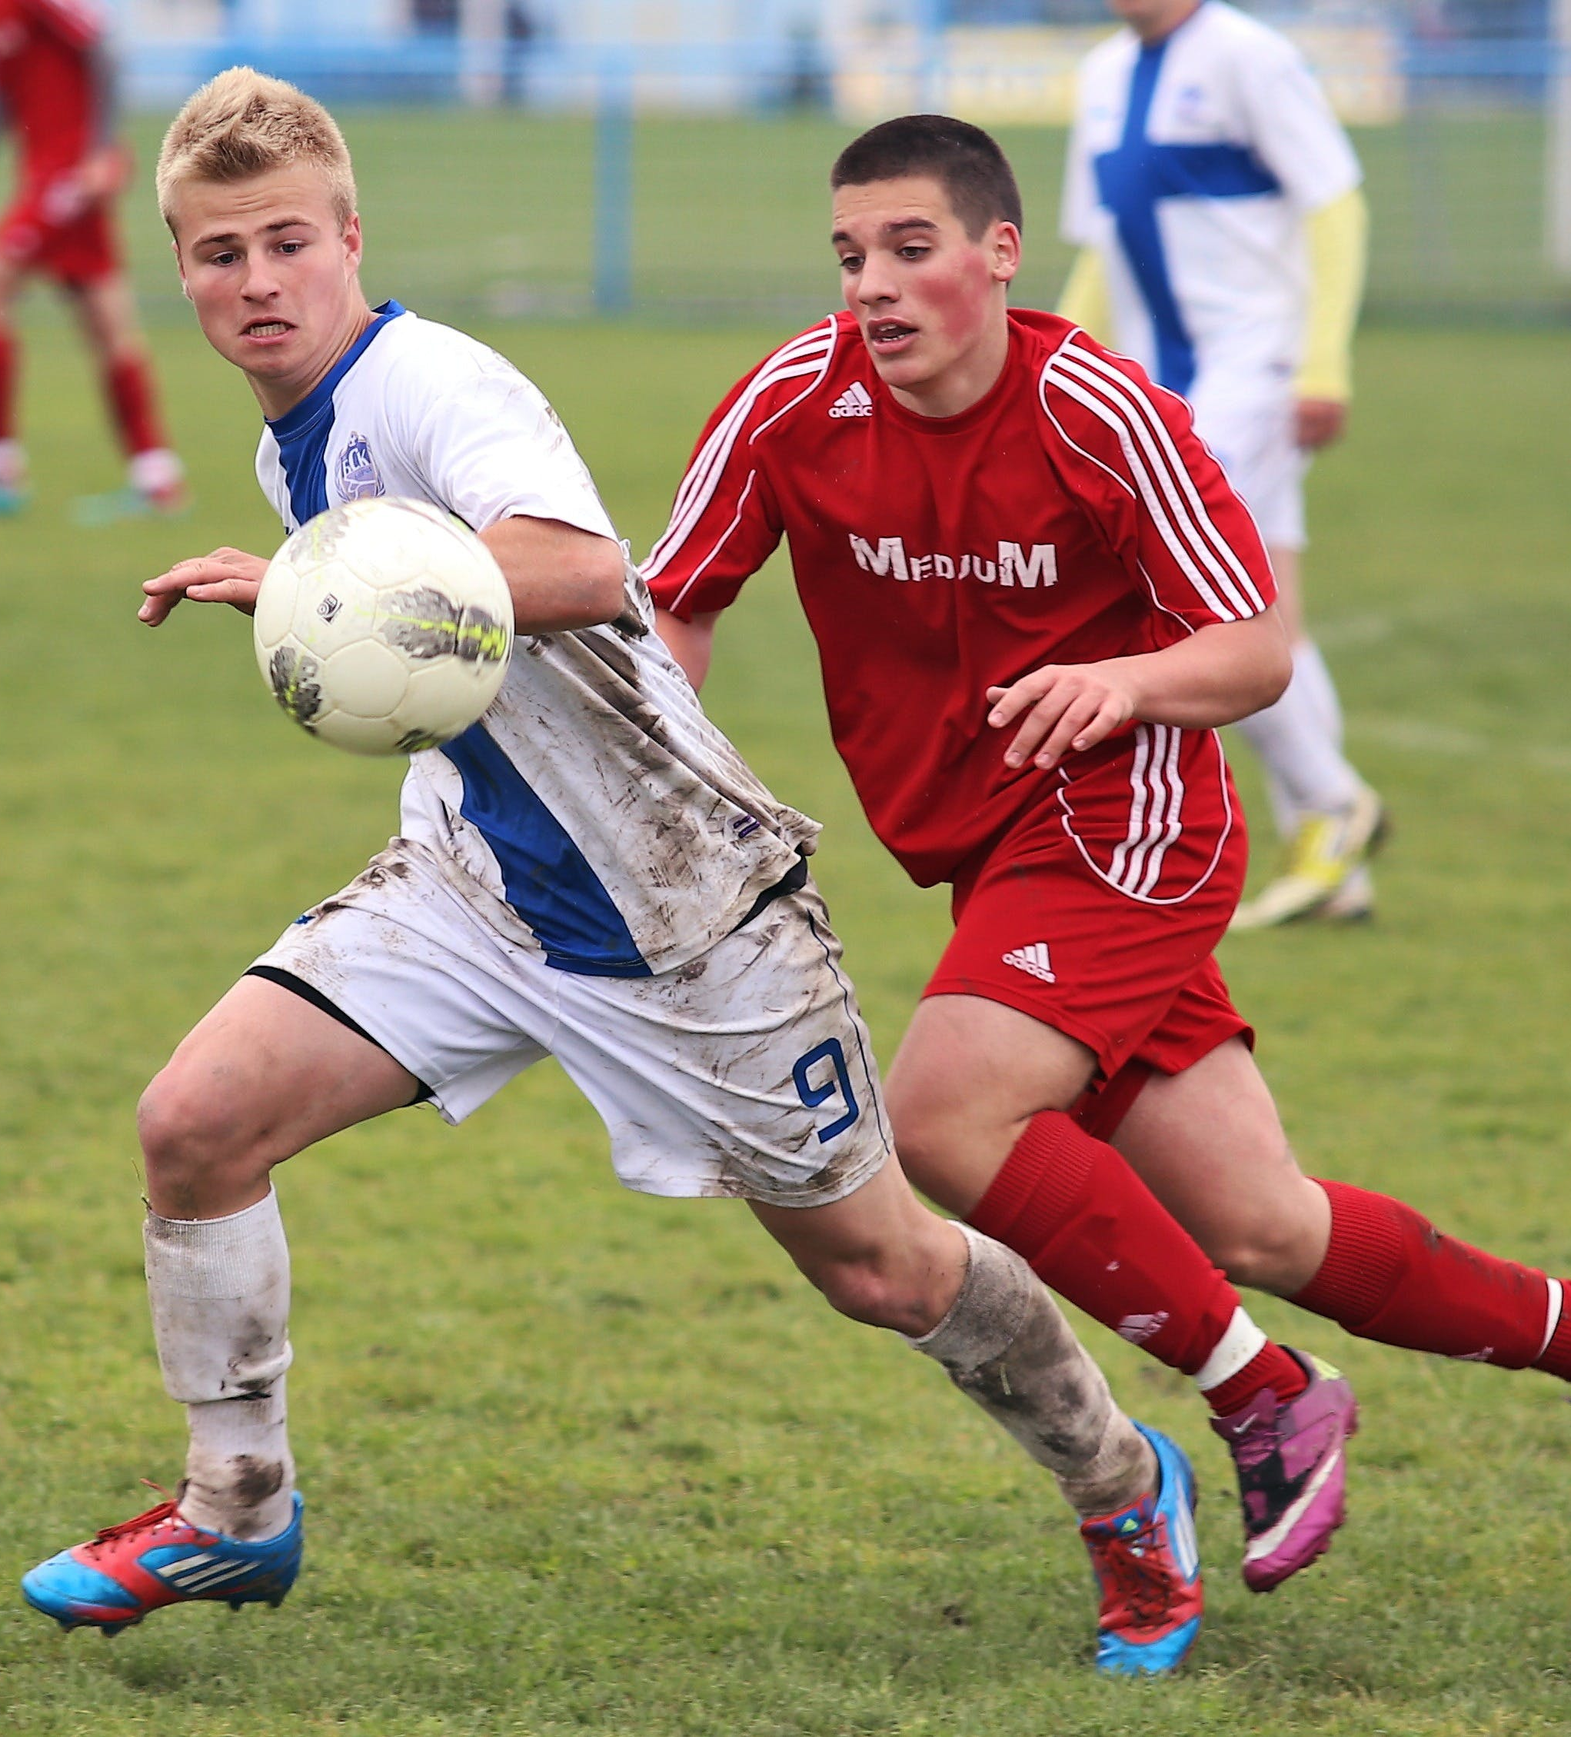
INTRODUCTION
Bienvenue à la présentation
Sur la réalisation du Projet de Micro Services Victory Vault. Nous allons explorer les étapes clés pour atteindre l'excellence dans ce projet
passionnant.

Slide 5
01
ANALYSE DES BESOINS
02

Slide 6

ANALYSE DES BESOINS
La première étape cruciale pour la réalisation du site web de football est de mener une
analyse approfondie des besoins. Cela implique de comprendre les attentes des utilisateurs, les fonctionnalités clés et les exigences Techniques,

Slide 7
Micro Services Dégages
Matches Service
Seasons Service
Un service pour la gestion des matches, des equipes, des joueurs etc …
Un service pour la gestion des Seasons, du classement et des journées

Slide 8
01
CONCEPTION
03

Slide 9

CONCEPTION
La première étape cruciale pour la réalisation du site web de football est de mener une
analyse approfondie des besoins. Cela implique de comprendre les attentes des utilisateurs, les fonctionnalités clés et les exigences Techniques,

Slide 10
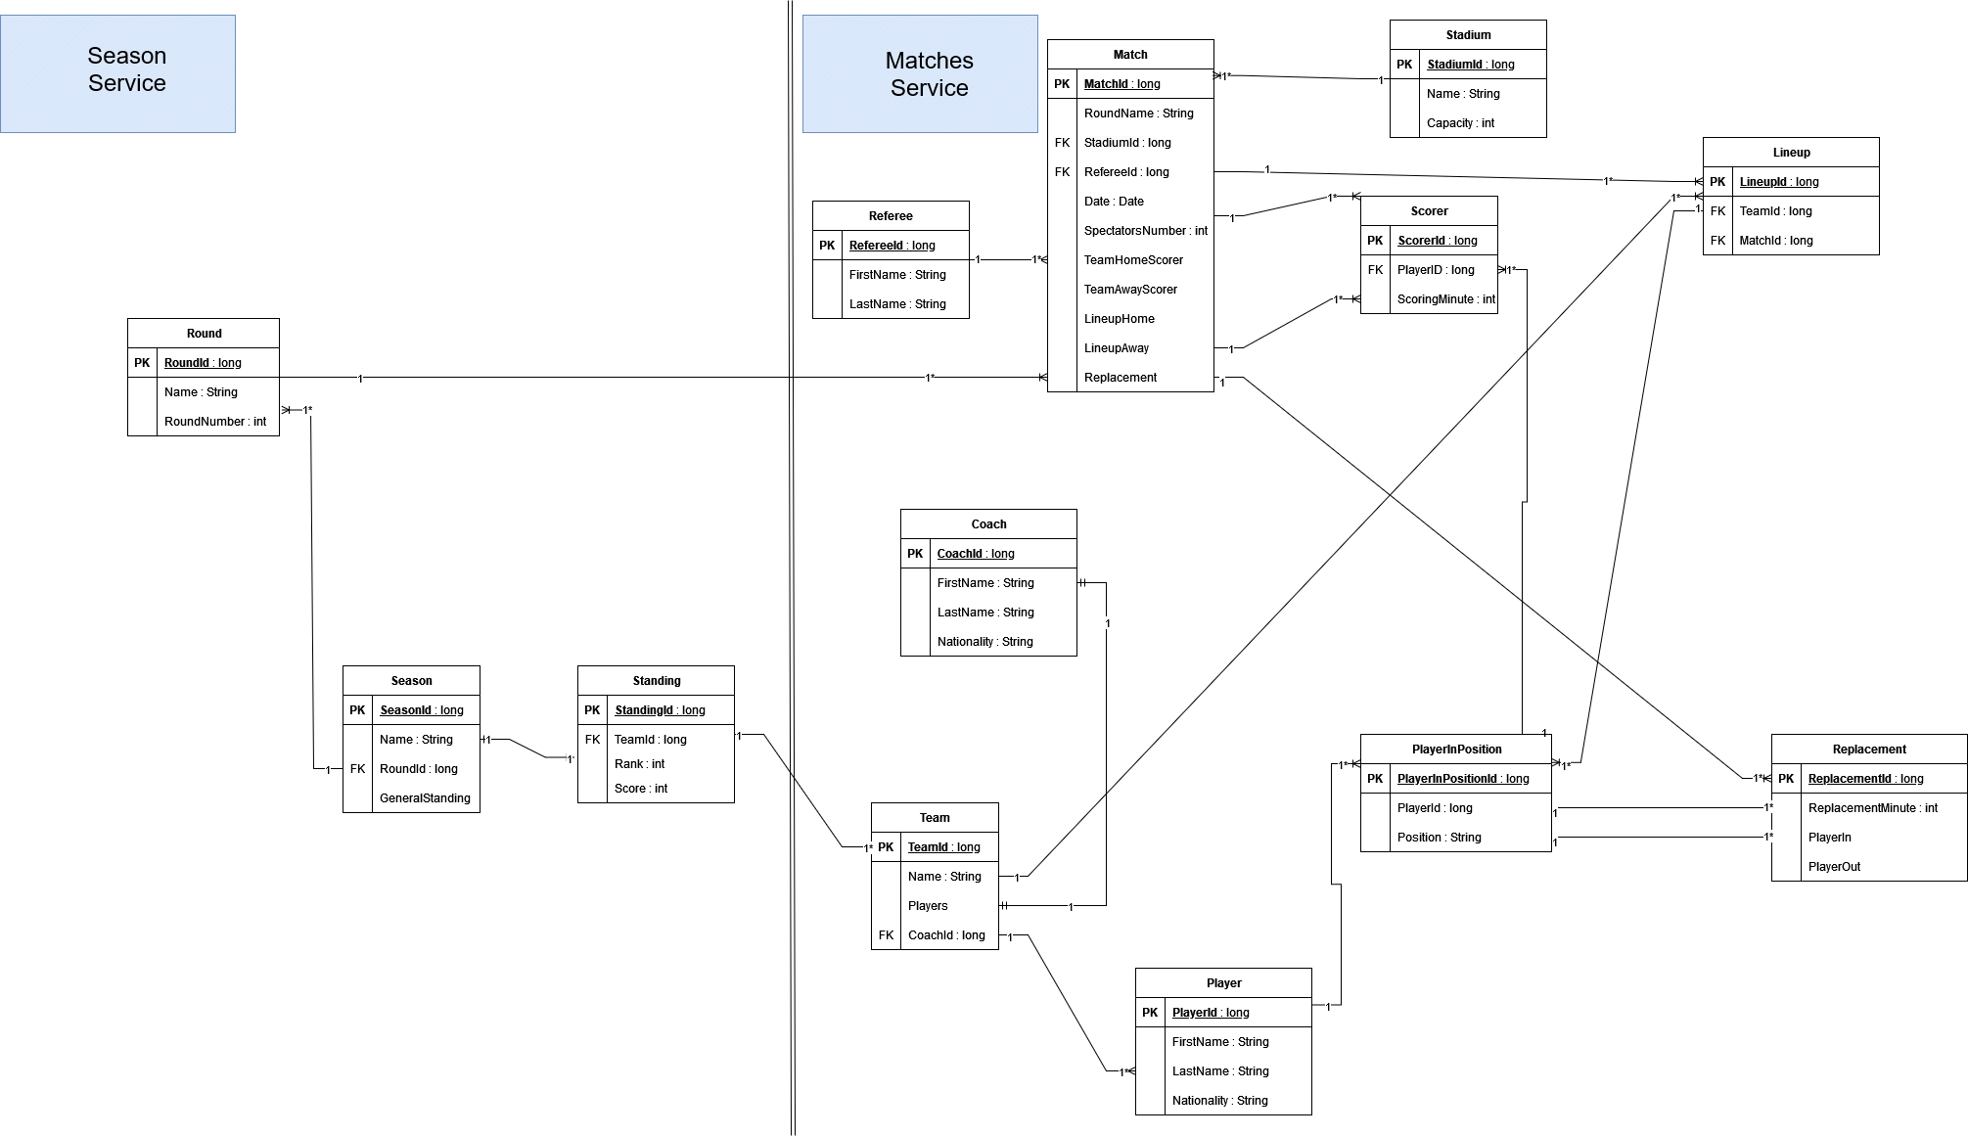

Slide 11
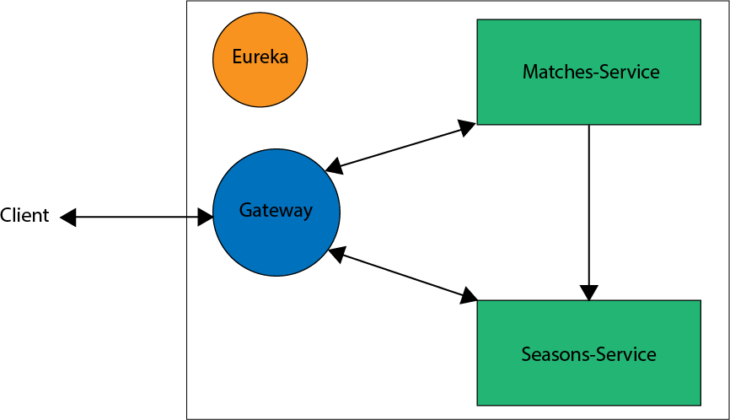
Architecture Micro services Utilisé
L’architecture utilisée est constitue de 4 éléments :
- un service de détection : EUREKA
- 2 services métiers : Matches-Service et Seasons-Service
- un application Gateway affin de permettre la centralisation de la communications avec les services

Slide 12
Composant Spring Cloud
LoadBalancer
Eureka
Il permet de diviser equitablement les requetés aux differrentes instance des services
Eureka Server est une application qui détient les informations sur toutes les applications client-service. Chaque micro service s'enregistre auprès du serveur Eureka, et ce dernier connaît toutes les applications clientes en cours d'exécution
Application Gateway
Permet aux clients a acceder aux differents service par le meme point

Slide 13
01
Réalisation
04

Slide 14



Technologies utilisées
Framework java avec le quel nous avouns developpe le Backend
Framwork JS avec le quel nous avons developpe le Frontend
Base de donne relationnel utilise pour le projet

Slide 15
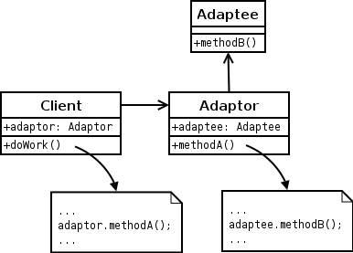
Design paterns utilisés
Le patern Adapter a été utilse dans des classe mapper affin de passer entre les Dto et les entités et inversement

Slide 16
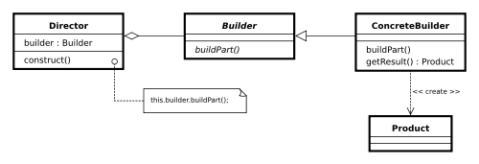
Design paterns utilisés
Affin d’éviter d’avoir des constructeurs avec trop de paramètre et initialiser les objet avec les paramètres voulues

Slide 17
01
Maquette
05

Slide 19
01
Conclusion
06

Slide 20
Le projet de développement de microservices, intégrant les technologies clés telles que Feign, Eureka, Application Gateway et Load Balancer, a abouti à la création d'une architecture robuste et hautement évolutive. Cette conclusion met en lumière les principales réalisations, les enseignements tirés et les perspectives futures.
Conclusion

Slide 21
Merci de votre attention

